Slide 1
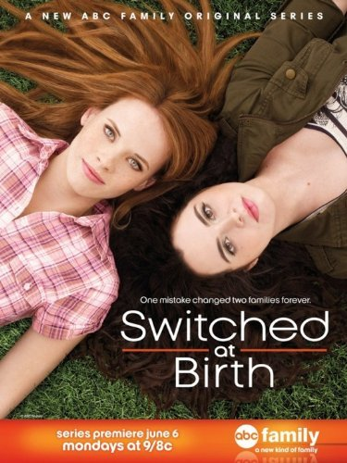
Switched at birth

Slide 2
O seriálu
Americký seriál, který začal vysílat v r. 2011 na programu ABC Family
Hraje v něm veliké množství neslyšících a nedoslýchavých
Má celkem 5 různých sérií

Slide 3
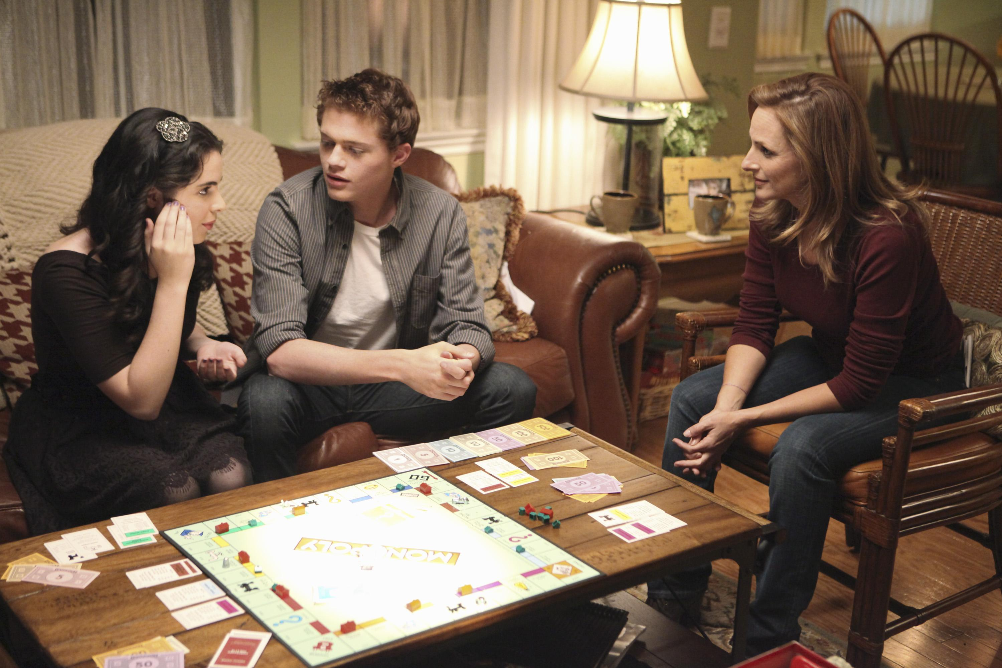
Obsazení a obsah
Katie Leclerc = Daphne Vasquez
Vanessa Marano = Bay Kennish
Sean Berdy = Emmett Bledsoe
Marlee Matlin = Melody Bledsoe
Constance Marie = Regina Vasquez
Lucas Grabeel = Toby Kennish
Lea Thompson = Kathryn Kenish

Slide 4
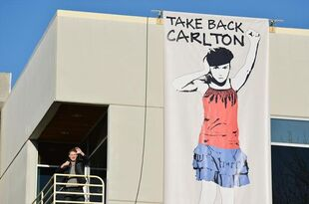
Zajímavosti
Většina slyšících herců neovládala před natáčením ASL
V seriálu se zmiňuje mnoho důležitých neslyšících osobností – např. i Dummy Hoy
V seriálu je zmíněno např. i Deaf president now či ukázána problematika kochleárního implantátu
Daphne v seriálu přišla o sluch kvůli meningitidě v brzkém věku

